Slide 1
„Panuj Hoře“ 2024
Pokračující revitalizace dětského hřiště
(TJ Sokol Kaňk z.s.)

Slide 2
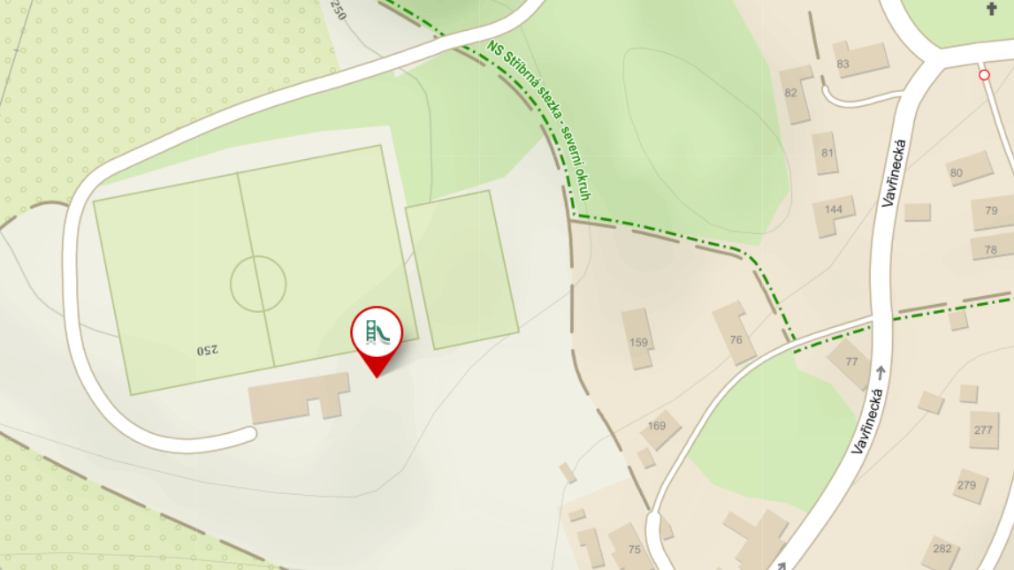
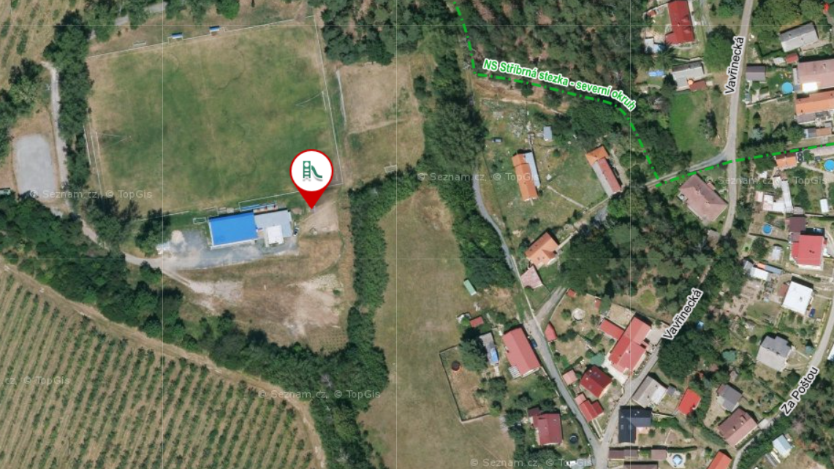
Umístění
Volně přístupné dětské hřiště u fotbalového stadionu TJ Sokol Kaňk
Adresa: 28404 Kutná Hora 4 (49°58'30.8"N 15°16'04.2"E)

Slide 3
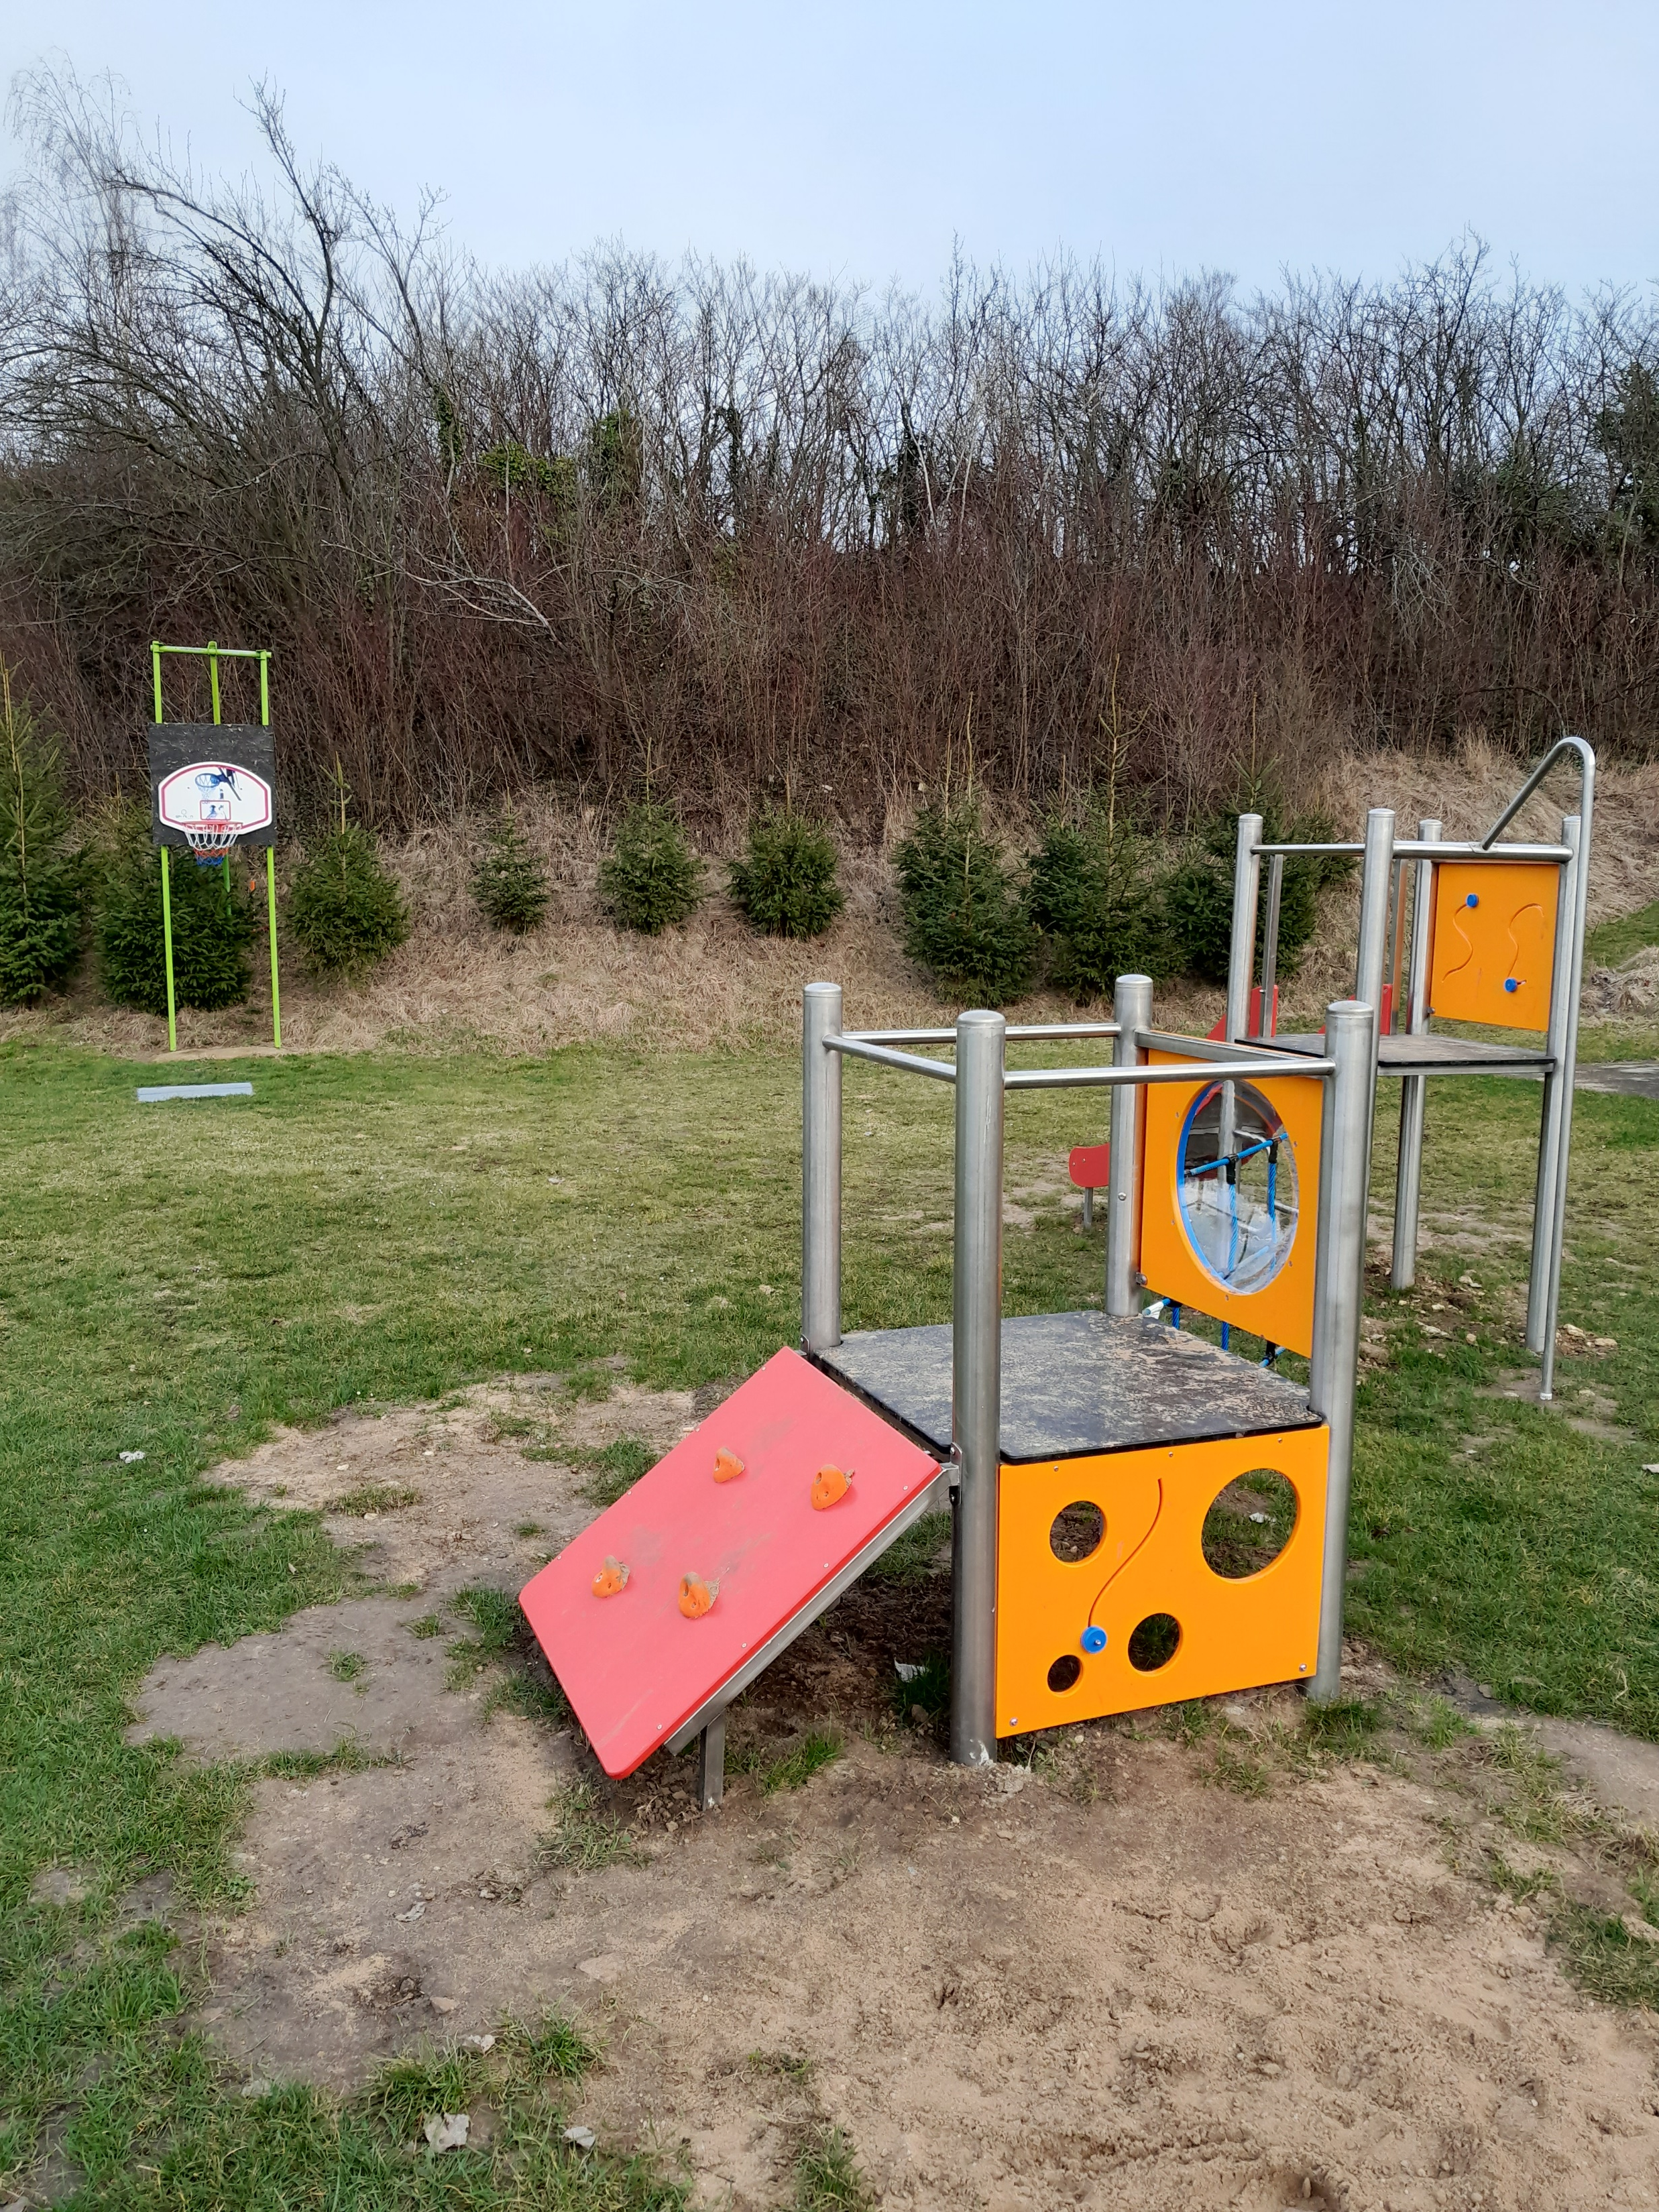
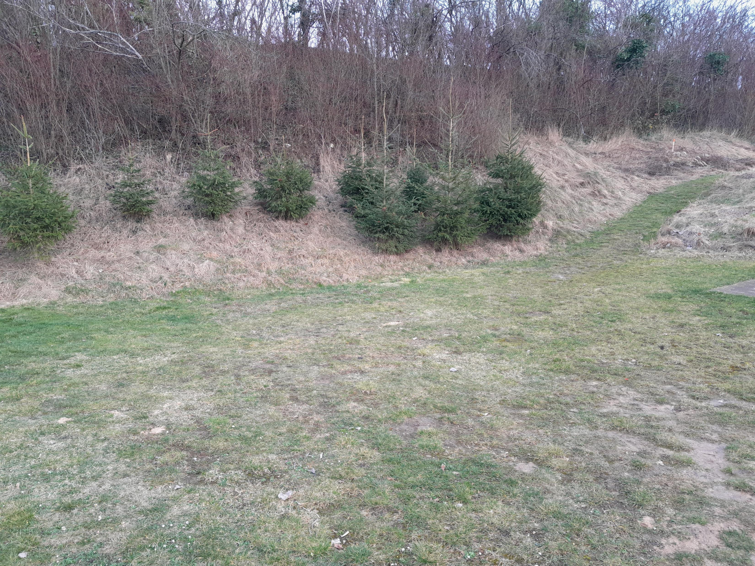
Vhodná plocha

Slide 4
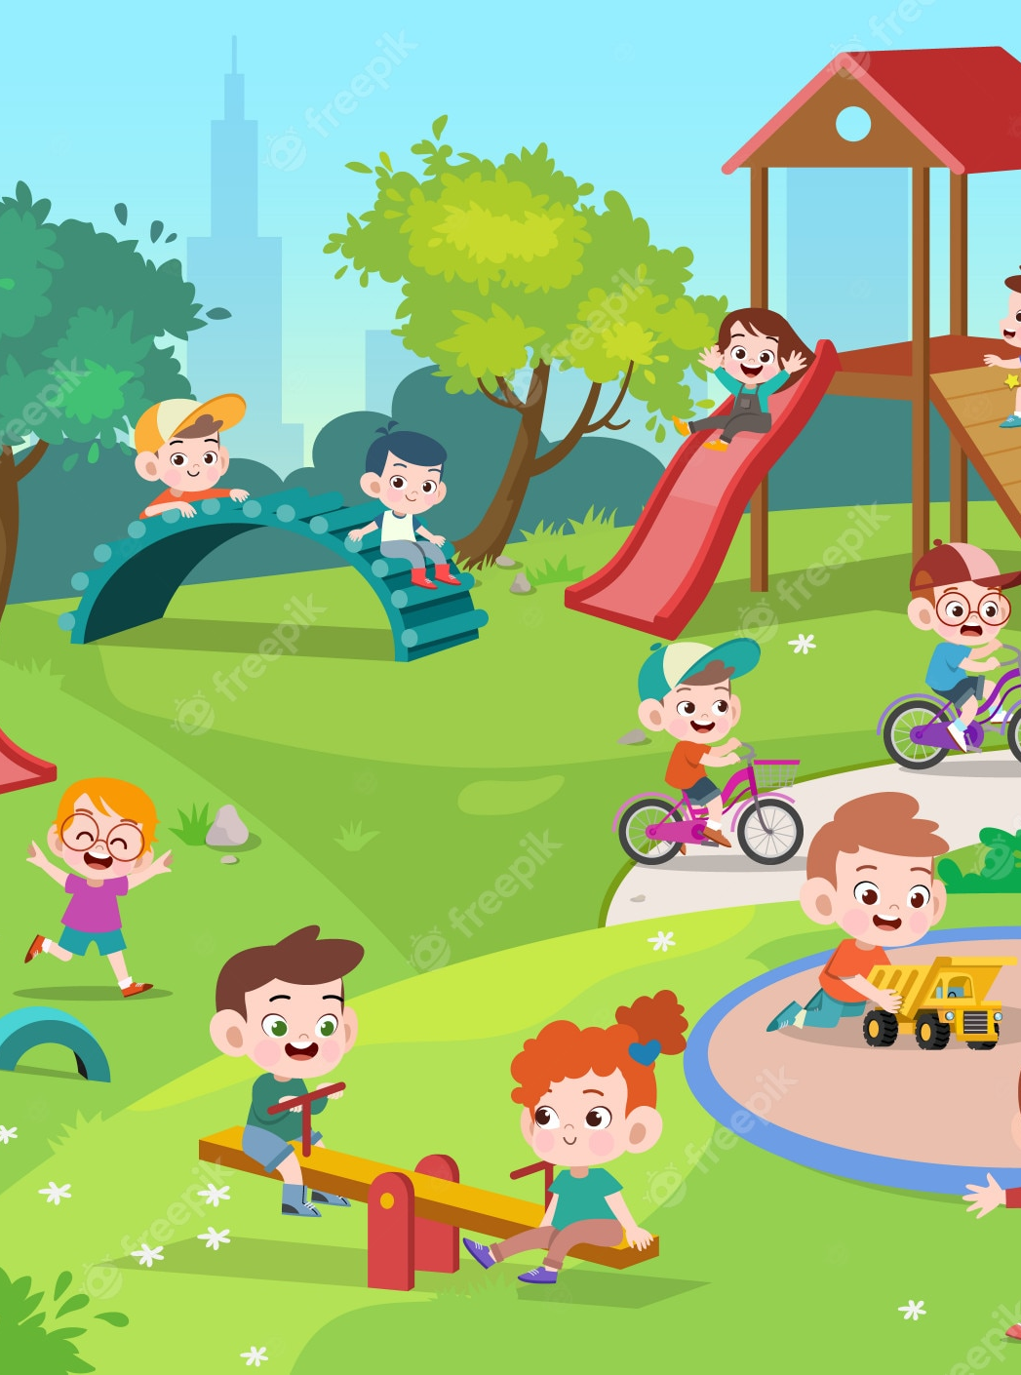
Důvod navržení projektu
větší nabídka pohybového vyžití pro děti
vytvoření prostředí pro aktivní trávení volného času dětí
podpora pohybu obecně

Slide 5
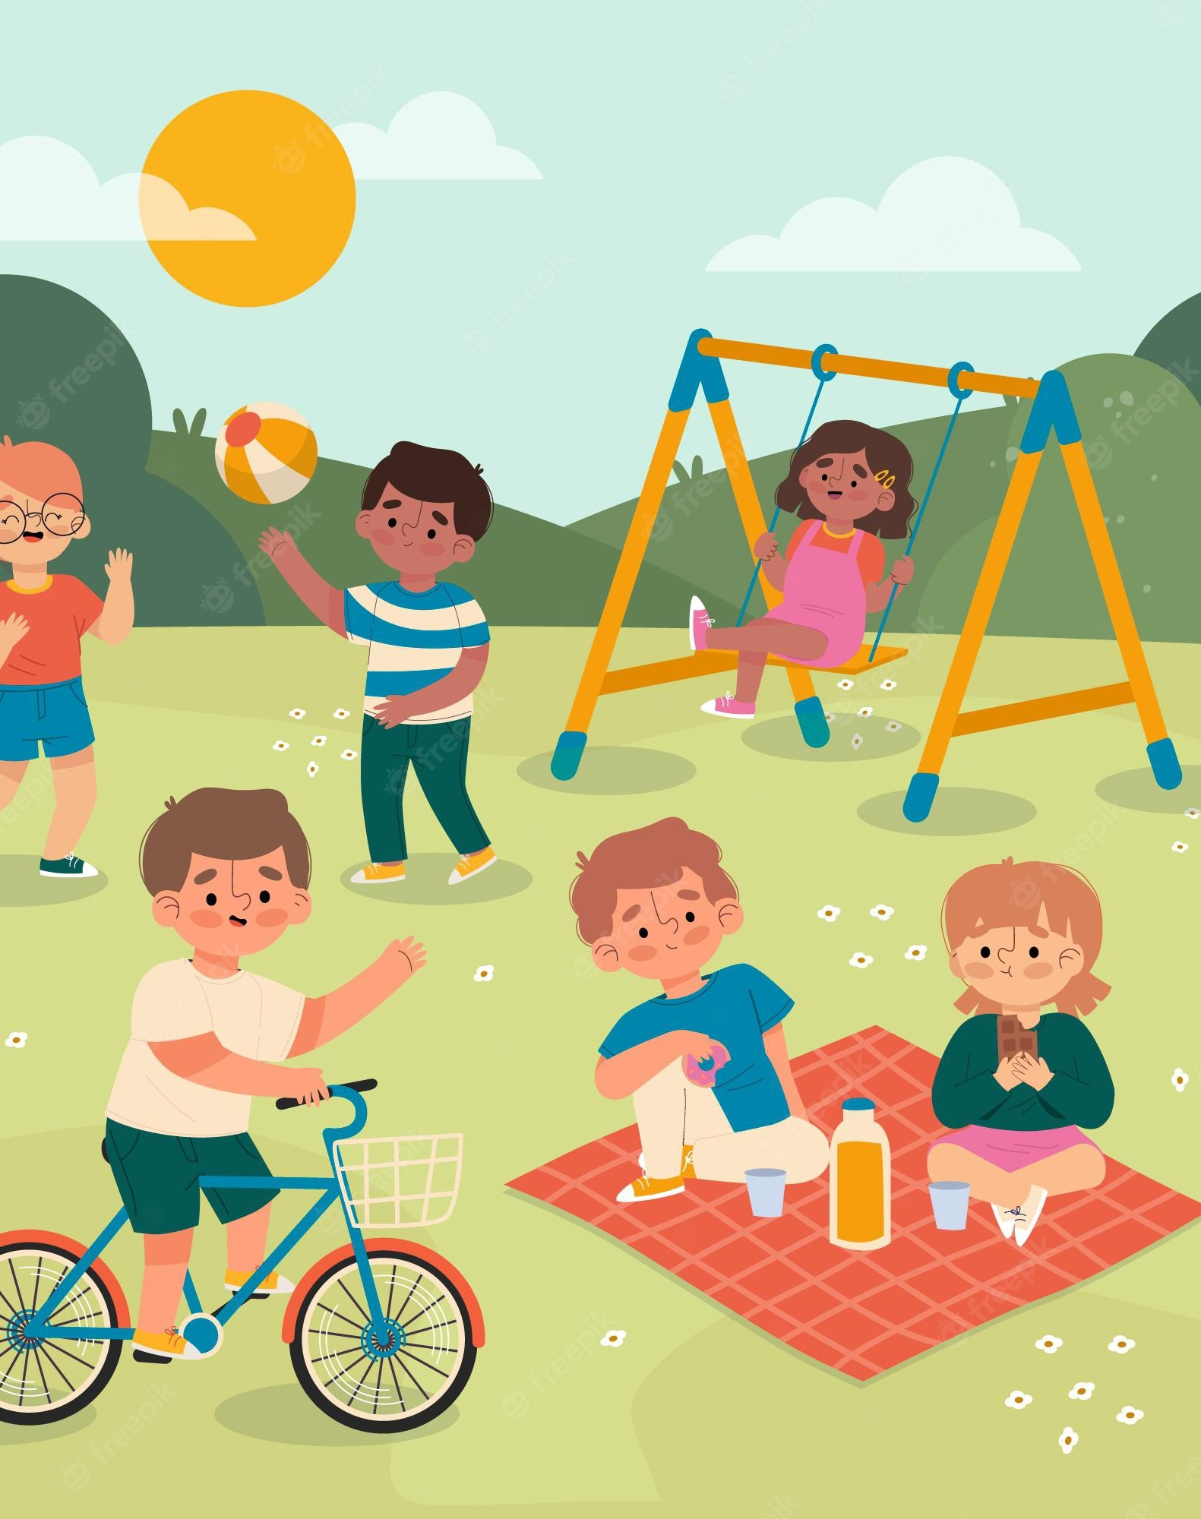
Cíl
přitáhnout další děti k pohybu a k aktivnímu trávení volného času
postupná přeměna prostranství na příjemnou zónu pro sport, zábavu i chvíle odpočinku pro všechny, převážně pro děti.

Slide 6
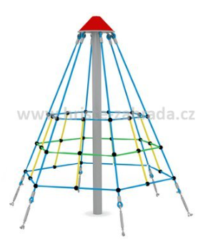
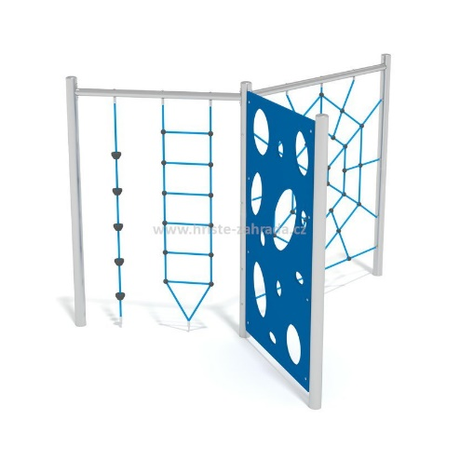
Naše představa
Pokračující revitalizace volně přístupného dětského hřiště s certifikovanými prvky.

Slide 7

Poděkování
městu Kutná Hora za možnost podílet se na zatraktivnění hřiště pro děti na Kaňku.

